Slide 1
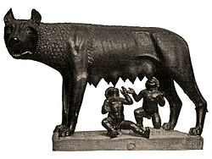
RÓMA
TÖRTÉNETE i.e. 753 - 476

Slide 2
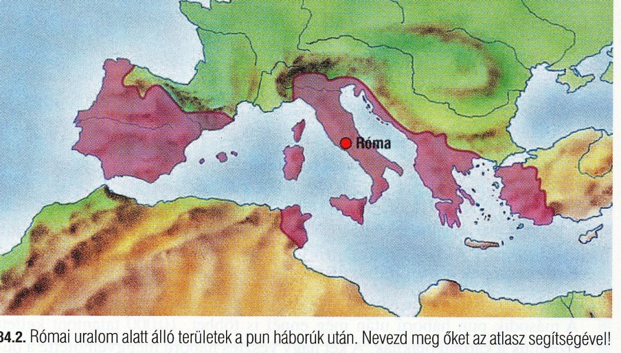
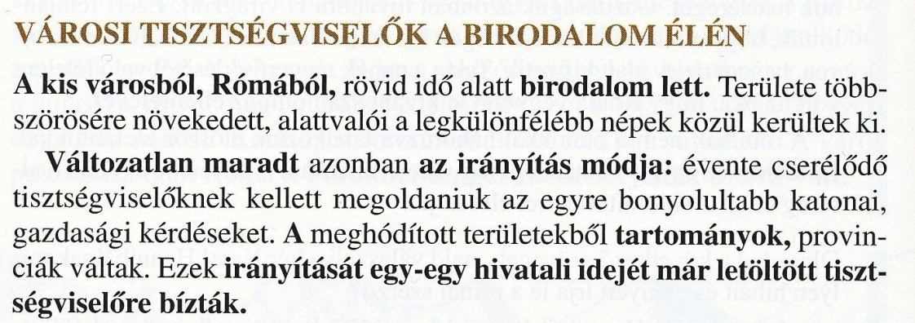
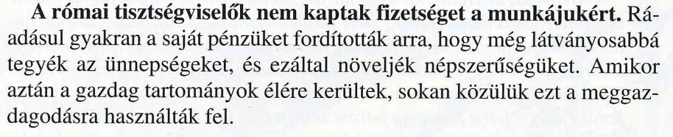
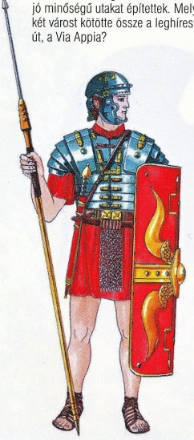
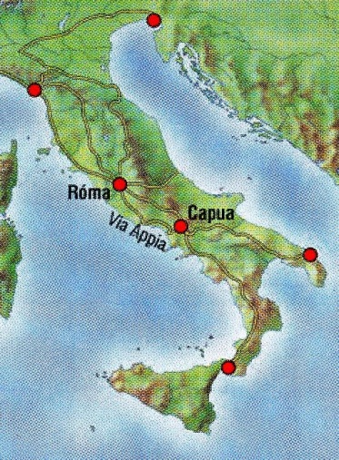
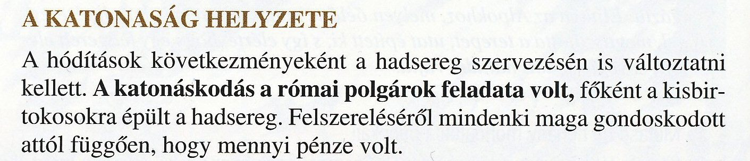
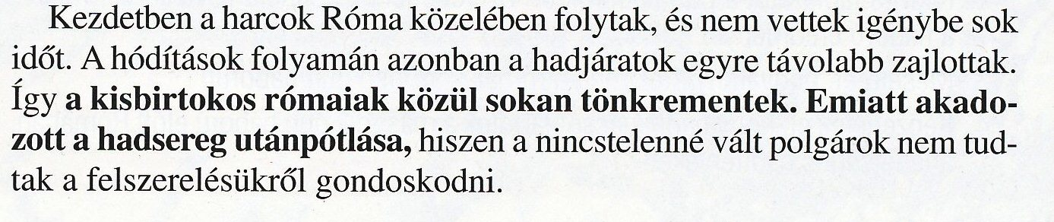
Julius Caesar
Légionárius a római légiók alapja, általában 45 év alatti írni és olvasni tudó, jó testfelépítésű római polgár.
Köztársaságból egyeduralom
Római uralom alatt álló területek
az i.e. I. században
Római légionárius
Az itáliai félsziget
úthálózata

Slide 3
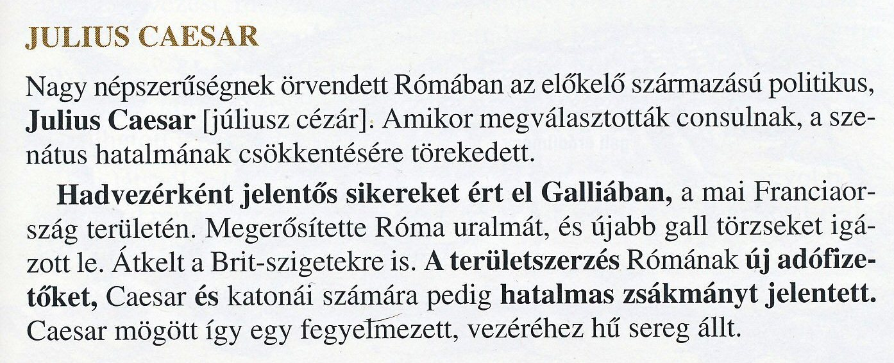
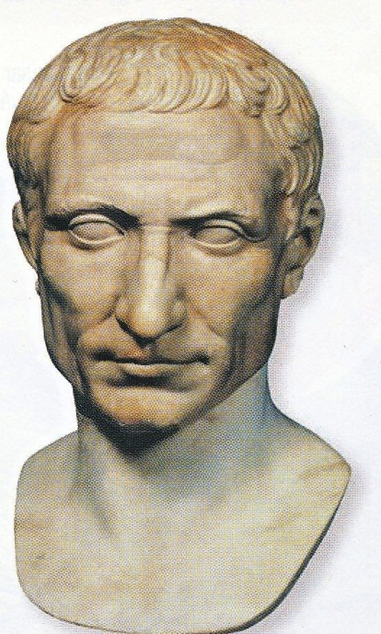
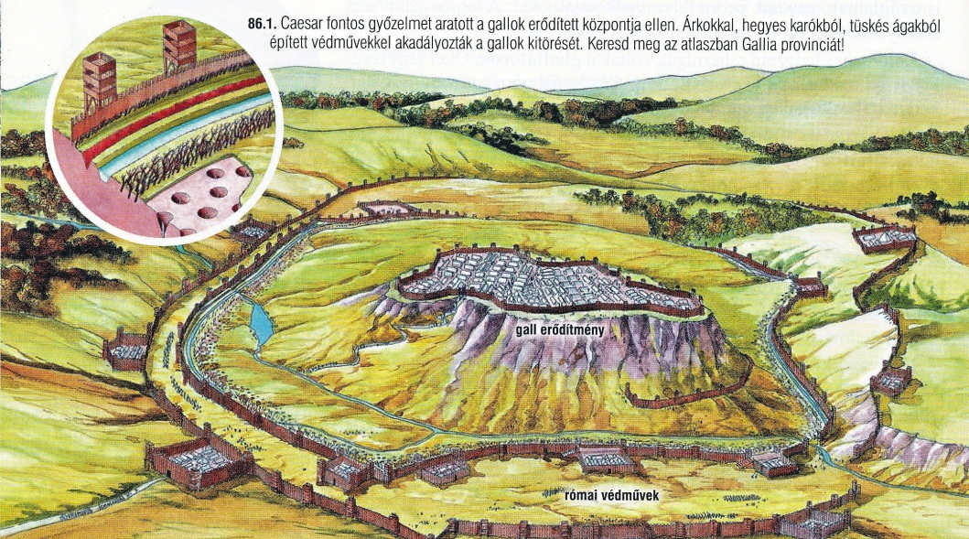
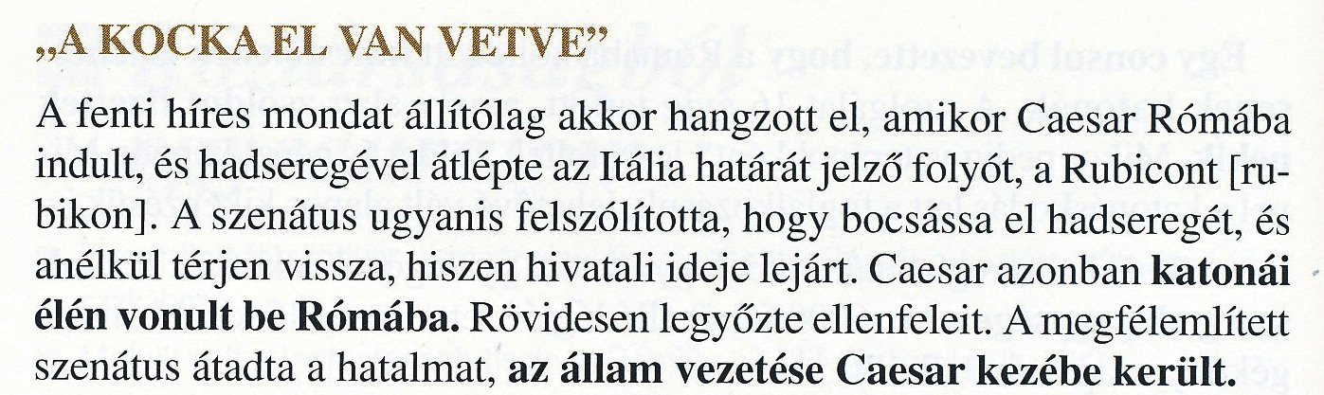
Caesar Galliában kiépített
védelmi rendszere
Caius Iulius Caesar
( i. e. 100. – i. e. 44. március 15.)
római hadvezér és politikus.
Fontos szerepet játszott a köztársaság felszámolásában és a császárság intézményének létrehozásában.
Jelentősége az ókor történetében
Nagy Sándoréval vetekedik.

Slide 4
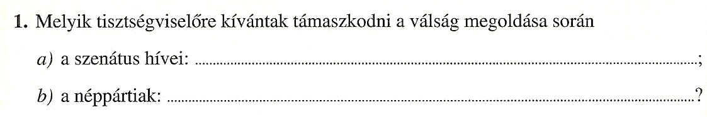
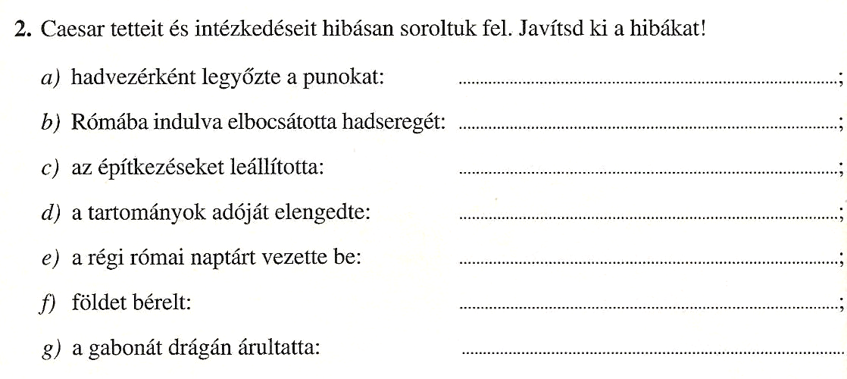
Miről is tanultunk?
a consulokra
a népgyűlésre és a néptribunusokra
A gallokat győzte le.
A törvényt megszegve lépte át a határt.
Jelentős építkezésekbe kezdett.
Újjá szervezte a tartományok adózását.
Megreformálta a naptárt.
Földet osztott a nincsteleneknek.
Ingyen gabonát osztott.

Slide 5
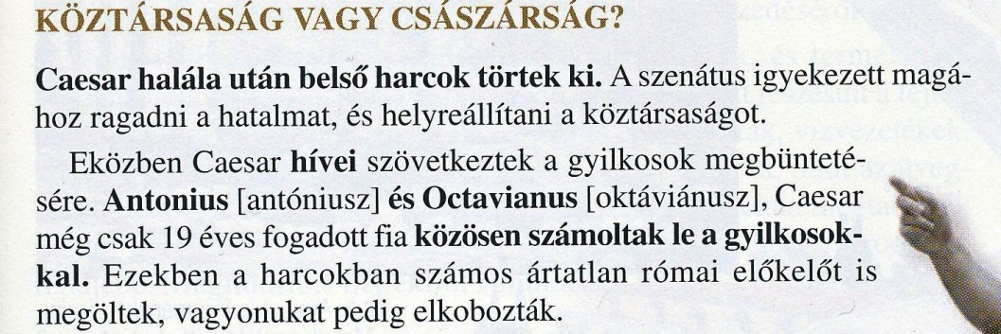
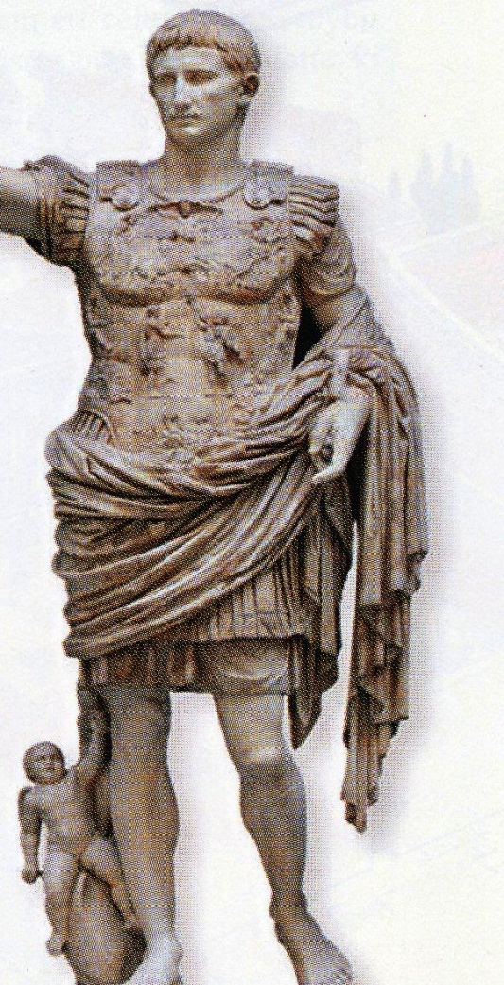
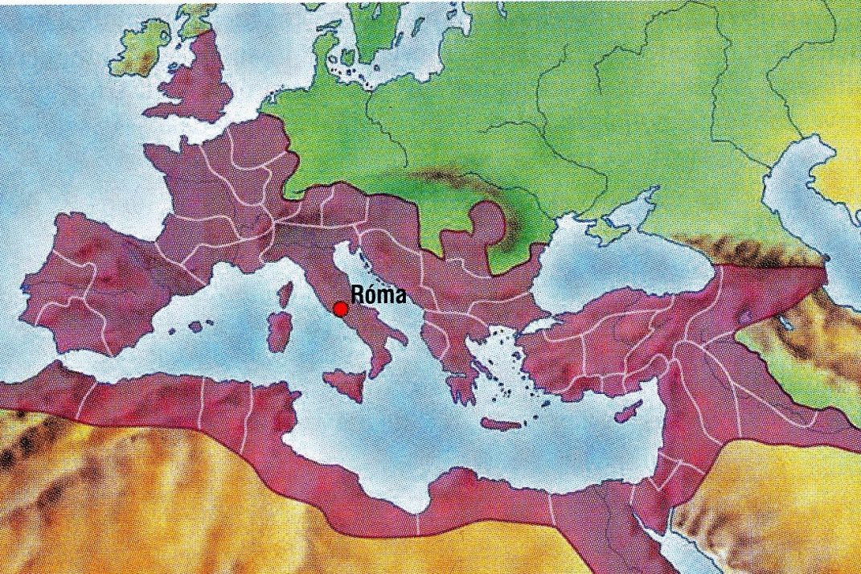
A császárság kora
Caius Octavius
később
Caius Julius Caesar Augustus
(i. e. 63. – i.sz. 14. )
a Római Birodalom első császára
(uralkodott i. e. 27-től haláláig)
a római történelem
egyik legfontosabb alakja volt.
Provincia alatt az Itálián kívül eső területeket értjük. Ezek a tartományok alárendeltek Rómának, lakói adót fizetnek az államnak.
A Római Birodalom provinciái
az i.sz. II. században

Slide 6
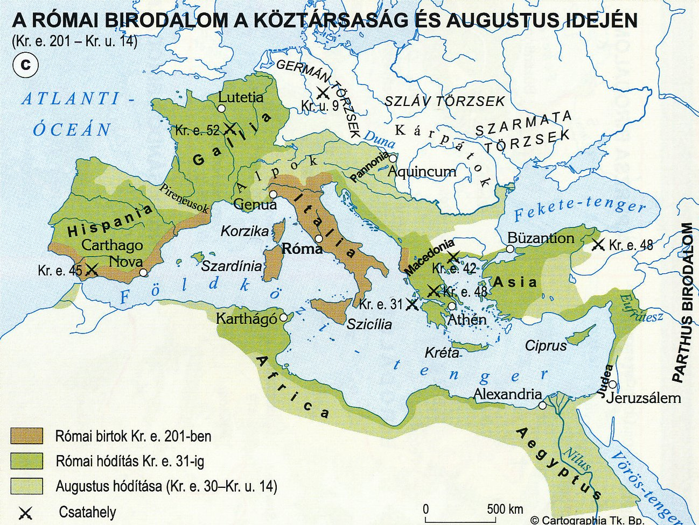

Slide 7
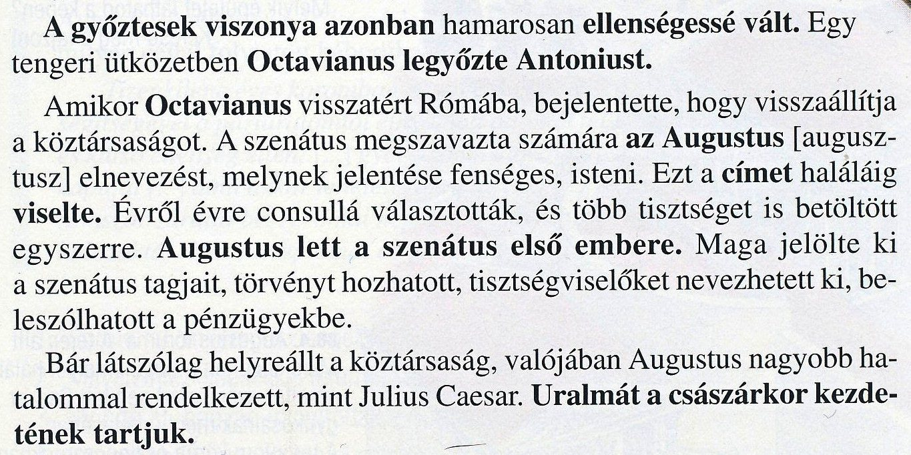
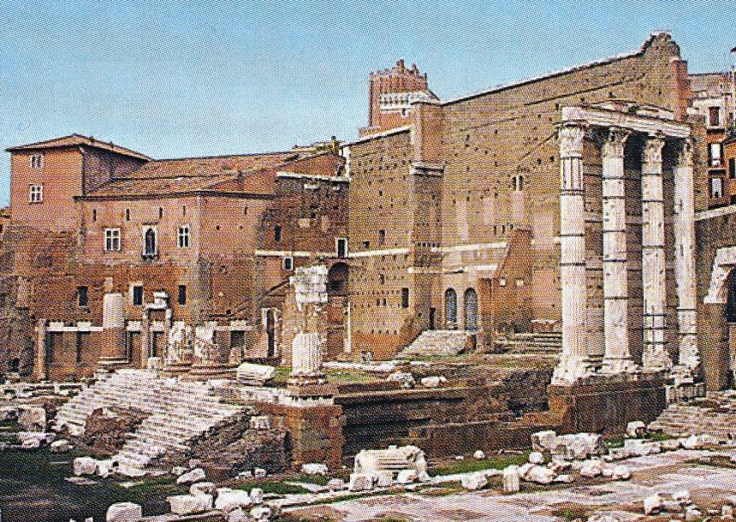
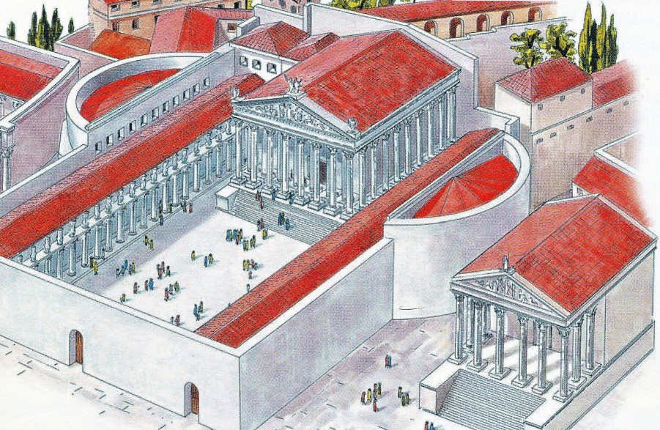
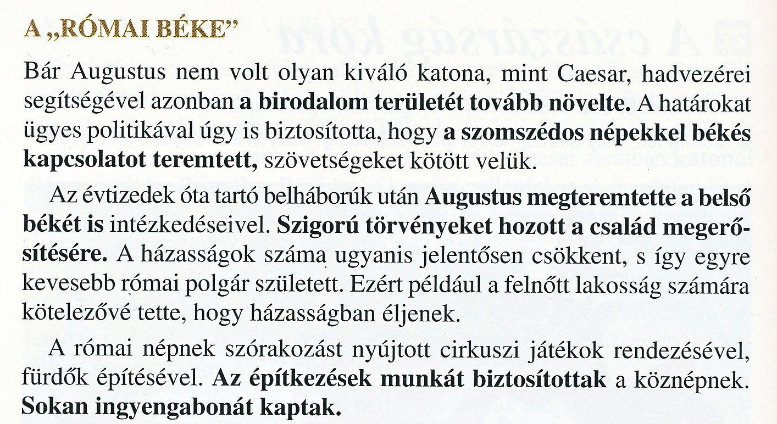
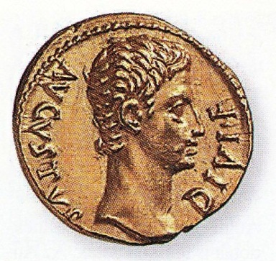
Augustus idején épült Fórum rekonstrukciós rajza és romjai napjainkban
Augustus császár
képmása pénzérmén

Slide 8
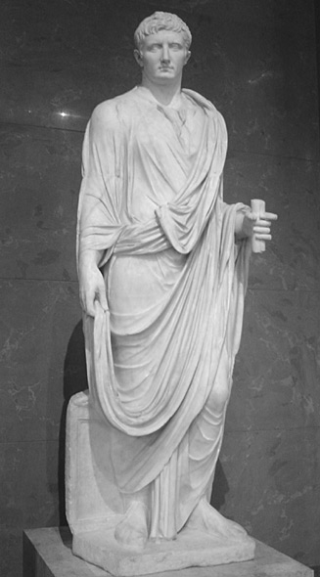
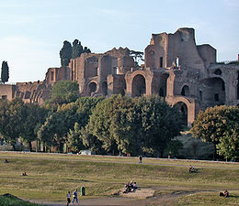
Augustus hatalomra kerülése lezárta a római társadalmat egy évszázada sújtó társadalmi válságot.
A 600 főből álló senatus elvben megmaradt legfőbb törvényhozási és bírói szervnek, azonban tisztségei révén Augustus kezében volt a gyeplő, a legfontosabb ügyekben pedig maga ítélkezett.
Augustus palotájának maradványai Rómában
Augustus minden tisztséget
elnyert, mellyel az élet minden
területét felügyelete alatt tarthatta
Augustus lett a Római Birodalom külügyeinek egyetlen irányítója.
Még uralma kezdetén meghódította Hispania északnyugati részét, így az egész Ibériai-félsziget római uralom alá került és gazdag aranylelőhelyekre tett szert.

Slide 9
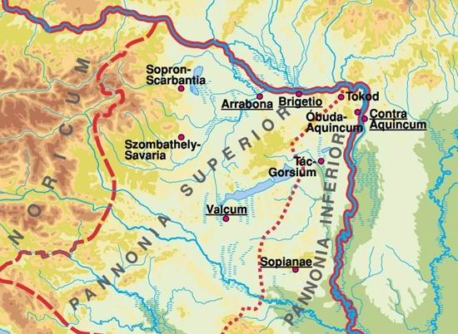
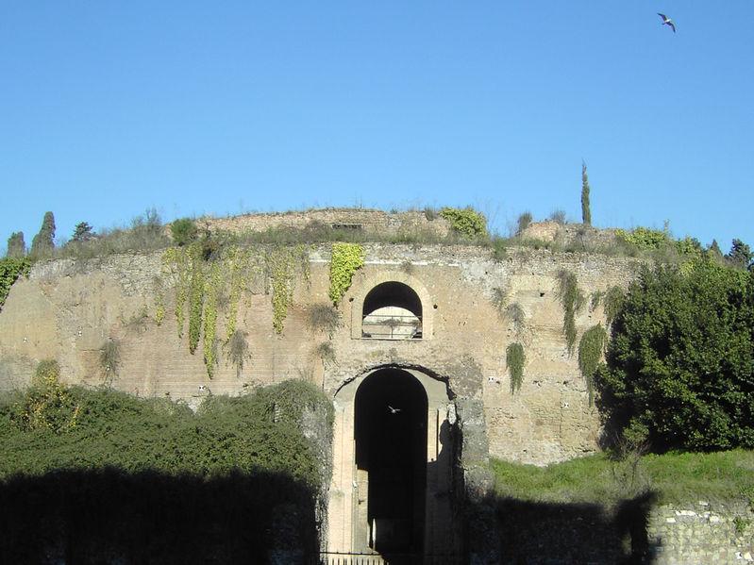
A Duna mentén is súlyos harcok dúltak.
A hosszas harcban végül a Dunáig
terjesztette ki a birodalom határát.
Létrejött Pannonia provincia.
Óriási lázadás bontakozott ki Pannoniában,
ami a toborzás és a növekvő adóterhek miatt
robbant ki.
A pannoniai hadjárat három évig tartott,
és sokan a legsúlyosabb válságnak
tartották a pun háborúk óta.
Pannónia provincia a
mai Dunántúl területén
A császár mauzóleuma Rómában
Augustus 76 éves korában hunyt el békében úgy, hogy megmentette a Római Birodalmat a válságból, és új rendszerével századokig biztosította annak fennmaradását.
Uralma alatt a Római Birodalom minden szempontból virágázását élte.

Slide 10
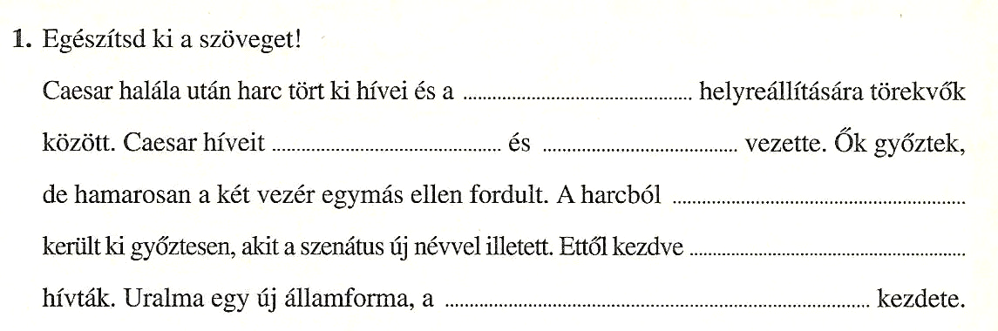
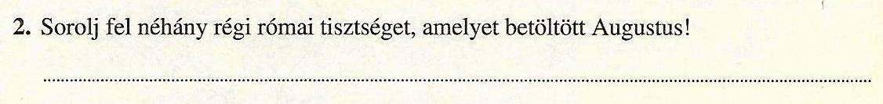
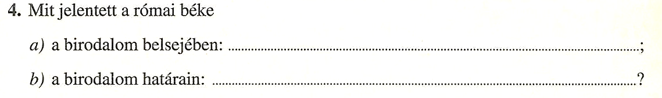
Miről is tanultunk?
köztársaság
Octavianus
Antonius
Octavianus
Augustusnak
császárság
Minden évben consullá választották. Pontifex maximus /legfőbb papi méltóság/
3.
Újjászervezte és csökkentette a hadsereg létszámát.
A szomszédos népekkel békés kapcsolatot teremtett.

Slide 11
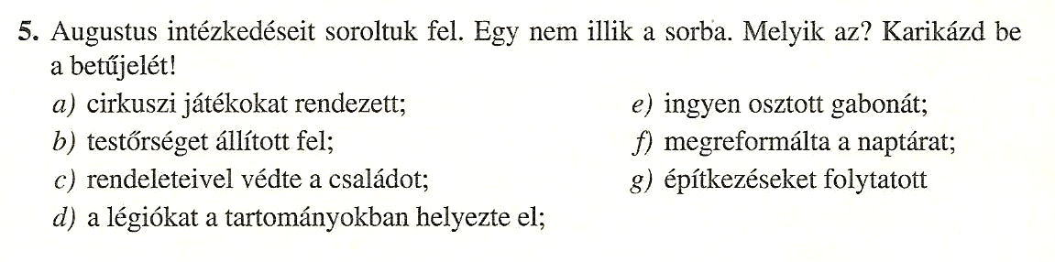
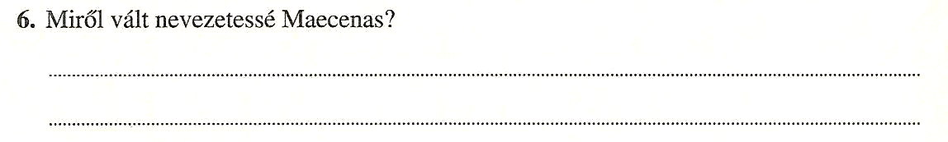
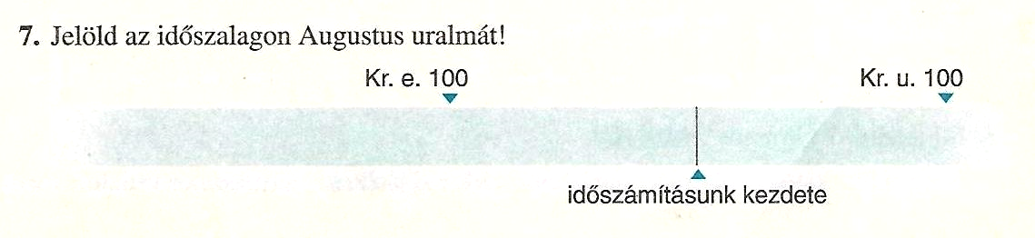
4.
5.
A császár tanácsadója volt, aki támogatta a költőket, biztosította a megélhetésüket.
Róla nevezték el azokat, akik támogatják a kultúrát, művészeteket.
6.
i.e. 27-14.

